Slide 1
경로 추천을 기반으로 하는피트니스 서비스
10조
2014075081 김명훈
2018076050 이정모
2011045028 안석현
2018037061 MENG DELIN (맹덕림)

Slide 2
아이디어
피트니스 앱을 만들려는 목표에서 시작
사람들이 조깅하는 길은 결국 비슷비슷하다.
시스템적으로 사람들이 자주 달리는 경로를 묶어서 추천경로로 제공

Slide 3
컨셉
핸드폰 자이로 센서와 위치정보를 이용한 피트니스 서비스
사용자 신체정보와 지형 등에 대한 정보를 바탕으로 조깅 경로를 추천합니다.
같은 경로를 달리는 사람을 묶어 기록으로 경쟁을 유발하거나
비슷한 정도의 신체적 조건을 가진 사람을 가상의 러닝 파트너로 삼아 페이스 조절을 합니다.

Slide 4
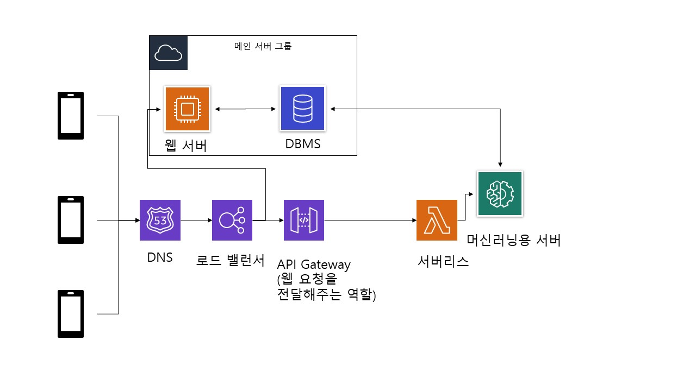
서비스 구성도(예상)

Slide 5
기능
공통 기능
FREE RUN
RECOMMENDED COURCE

Slide 6
공통 기능
회원가입 및 사용자 인증
사용자가 달리는 경로 기록
현재 위치의 지형적 특성 파악

Slide 7
사용자 인증
회원가입 등 사용자 정보 수집을 위한 기본적인 기능입니다.
TOKEN을 이용하여 사용자를 확인합니다.

Slide 8
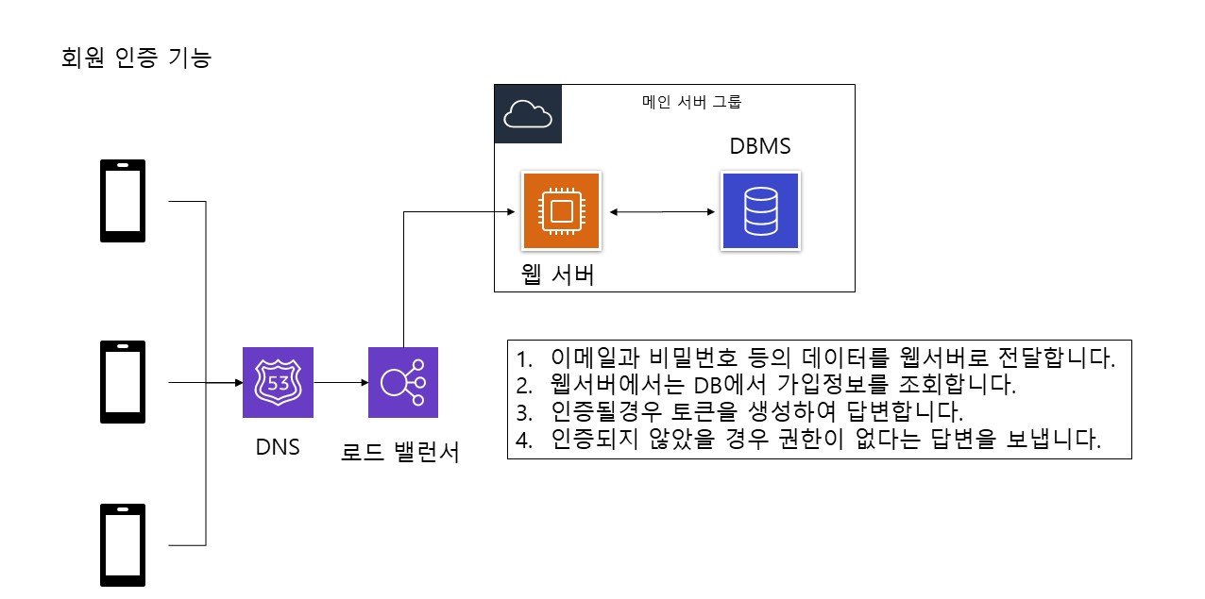
사용자 인증

Slide 9
이동 경로 기록
사용자가 ‘달리기’ 상태에 있습니다.
짧은 시간에 한번씩(예: 5초) 사용자의 위치를 파악합니다.
이후 설명하는 지형적 특성 파악 기능의 연산 결과를 파악하여,시간에 대한 정보 등과 함께 서버로 정보를 전송합니다.
이후 서버에서 구해진 고도 정보를 받아, 이전 주기에 받은 정보와 대조하여, 기울기를 구합니다.
기존에 앱에서 수집한 정보와 서버에서 받아온 정보를 합산하여 화면에 출력합니다.

Slide 10
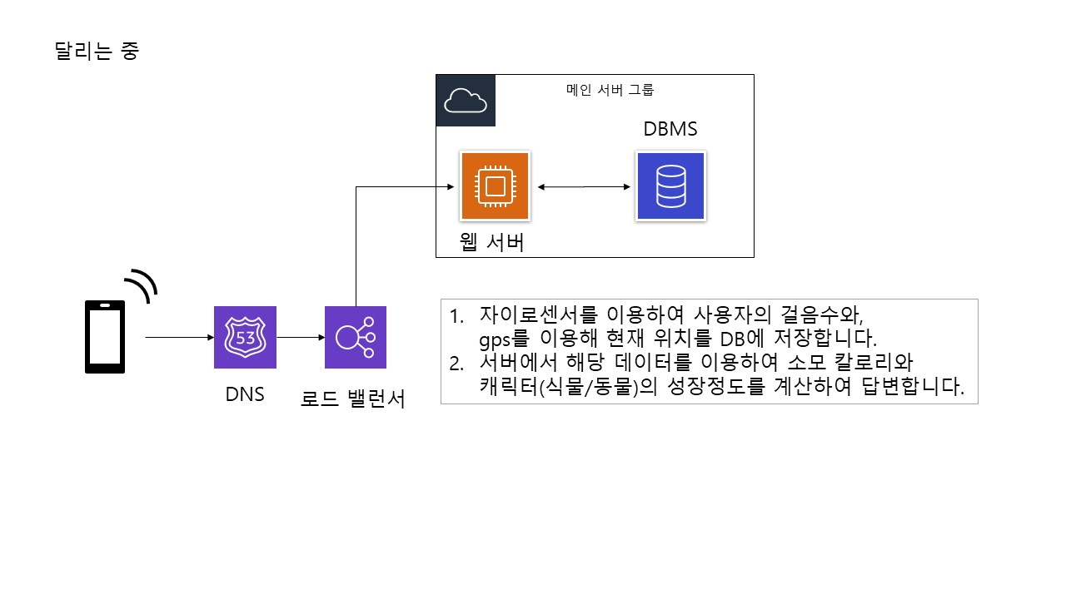
이동 경로 기록

Slide 11
지형적 특성 파악
사용자가 달리는 시점에서 마이크를 이용, 현재 사용자가 달리는 길의 특성을 파악합니다.
흙으로 된 길인지, 자갈길인지, 단단한 길인지 구별하여 서버에 저장합니다.
이는 추후 사용자에게 경로를 추천하는데 데이터로써 이용됩니다.

Slide 12
지형적 특성 파악
사용자가 ‘달리기’ 상태에 있습니다.
FREE RUN/RECOMMENDED RUN 두가지 다 해당됩니다.
사용자의 이동 경로를 파악하는 주기(예:5초)당 한번씩 실행됩니다.
짧은 시간 사용자가 달리는 소리를 녹음합니다.
앱 내에서 기존에 학습된 데이터를 통해 지형을 분류합니다.
결과를 이동경로 데이터와 함께 첨부하여 서버로 전송합니다.

Slide 13
FREE RUN
달리기 이전 시점에 추천경로를 제시하지 않습니다.
현재 위치와 지금까지 달린 경로, 시간, 소모 칼로리 등을 알려줍니다.
달리는 길에 추천경로가 있을 경우, 사용자에게 이를 알려줍니다.

Slide 14
FREE RUN/달리기 종료 후
사용자에게 해당 조깅 경험에 대한 평가를 받습니다.
달리기 중 서버에서 수집한 경로 정보를 1:N 관계로 저장합니다.
사용자에게 해당 경로에 대한 통계를 전송합니다.

Slide 15
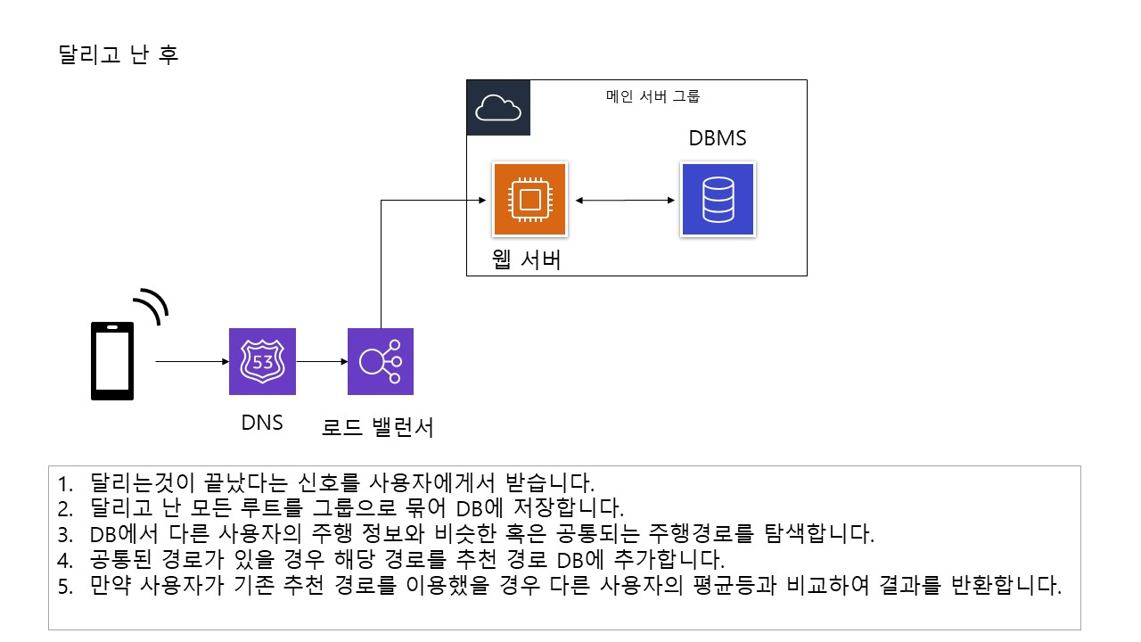
FREE RUN/달리기 종료 후

Slide 16
달리기 종료 후(비동기 처리)
해당 경로들 가운데에서 공통 경로가 존재하는 추천경로를 찾습니다.
공통 경로가 존재하는 경우, 사용자 연령과 체중 등 신체적 정보를 익명화하여 추천경로에 1:N 관계로 생성합니다.
이 데이터는 이후 다른 사용자에게 조깅 경로를 추천하는데 이용됩니다.

Slide 17
동적 경로 추천 기능
달리기 중, 근처에 추천경로가 있는지 서버에 질의합니다.
있을경우, 이를 사용자에게 알려줍니다.
사용자는 중간에 이를 이용해 달리는 경로를 변경할 수 있습니다.

Slide 18
RECOMMENDED COURCE
근처의 조깅코스를 추천합니다.
비슷한 기록의 사용자를 러닝메이트로 하여 달리는 중에 사용자에게 얼마나 앞서거나 뒤쳐지고 있는지를 알려줍니다.
경쟁모드를 활성화 한 경우, 해당 코스로 달린 사용자들을 묶어 기록 경쟁을 합니다.

Slide 19
조깅 코스 추천
조깅을 하기 이전에 경로를 추천합니다.
추천은 단순 거리를 기준으로 한 추천, 인공지능을 이용해 비슷한 분류의 사용자들에게 얼마나 높은 점수를 얻었는지 연산을 통한 추천, 소요 시간을 이용한 추천 등의 방법을 사용자가 선택하도록 합니다.
이 화면에서, 비슷한 조건의 사람의 경우 시간이 얼마나 걸렸는지, 최고기록이 누가 세웠고 얼마나 걸렸는지, 해당 경로를 이용하는 사람이 얼마나 많은지를 알려줍니다.

Slide 20
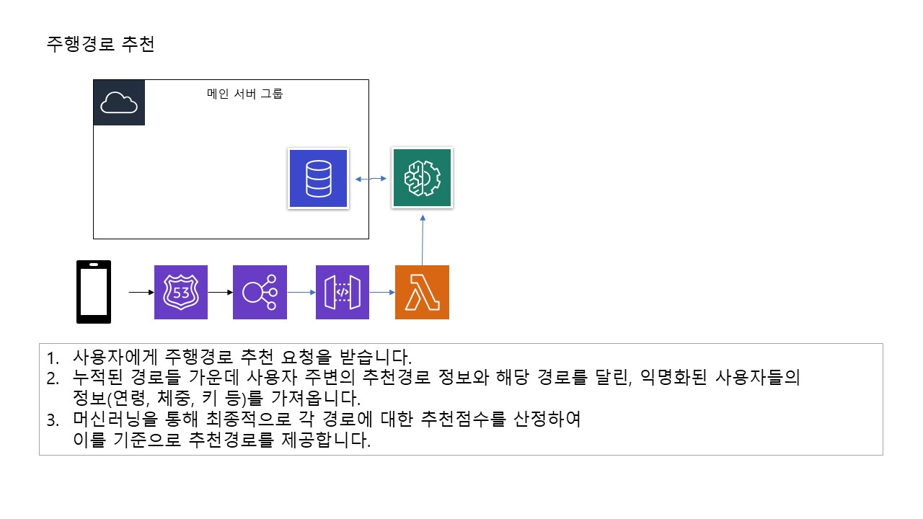
조깅 코스 추천

Slide 21
달리기 중(러닝메이트)
달리는 중 해당 추천경로를 이용한 사용자 기록 가운데 자신과 가장 가까운 이용자의 기록을 가져옵니다.
해당 사용자의 경과 시간당 위치를 일정한 주기로 사용자에게 알려줍니다.

Slide 22
RECOMMENDED RUN/달리기 종료 후
사용자에게 해당 조깅 경험에 대한 평가를 받습니다.
평가와 함께 사용자의 기록을 서버에 등록합니다.
사용자에게 해당 경로에 대한 통계를 전송합니다.
경쟁모드를 활성화 한 사용자의 경우 자신의 등수와 1위와의 기록 차이 등을 함께 보여줍니다.

